Slide 1

Poslovanje potovalnih agencij in nastanitvenih obratov - PAN
mag. Vesna Loborec
vesna.loborec@bic-lj.si

Slide 2
PAN
skupaj: 36 ur predavanj in 36 ur vaj – skupaj 5 KT
12 predavanj po 3 ure in 12 x 3 ure vaj (od tega 6 ur vaj ekskurzija Berlin)

Slide 3
Razvoj turizma 2025 in trendi 2026
Svet in SlovenijaTurizem vstopa v fazo zrelejše rasti
Poudarek: kakovost, dodana vrednost, trajnost
Digitalna transformacija kot temelj upravljanja

Slide 4
Svetovni turizem v 2025 – splošni razvoj
Nadaljevanje rasti mednarodnih potovanj
Stabilizacija povpraševanja po postpandemičnem obdobju
Večja previdnost potnikov in poudarek na fleksibilnosti
Razlikovanje med cenovno občutljivimi in premium segmenti

Slide 5
Svetovni turizem 2025 – ekonomski vidik
Rast turistične potrošnje in prihodkov
Večja poraba na posamezno potovanje
Krepitev luksuznih, butičnih in doživljajskih produktov
Turizem kot pomemben generator zaposlovanja

Slide 6
Svetovni turizem 2025 – strukturne spremembe
Pomanjkanje kadrov v gostinstvu in hotelirstvu
Kapacitetne omejitve v prometu in nastanitvah
Krepitev upravljanja turističnih destinacij
Regulacija obiska in nadzor turističnih tokov

Slide 7
Svetovni trendi 2026 – strateški premiki
Prehod od množičnega k izkustvenemu turizmu
Personalizacija celotne turistične izkušnje
Povezovanje turizma z dobrobitjo, zdravjem in ravnovesjem
Povečana vloga tematskih potovanj

Slide 8
Svetovni trendi 2026 – digitalizacija in UI
Umetna inteligenca kot podpora odločanju
Dinamično oblikovanje cen in ponudb
Avtomatizirana komunikacija z gosti
Analitika povpraševanja in vedenja potnikov

Slide 9

Svetovni trendi 2026 – trajnost in odgovornost
Trajnost kot operativni standard, ne več zgolj marketing
Merljivost okoljskih in družbenih učinkov
Regenerativni turizem in vključevanje lokalnih skupnosti
Etika doživetij in varovanje kulturne dediščine

Slide 10
Slovenija – razvoj turizma v 2025
Nadaljnja rast prihodov in nočitev
Močna vloga tujih gostov
Slovenija kot varna, zelena in avtentična destinacija
Poudarek na kakovosti in doživetjih

Slide 11
Slovenija 2025 – produktna usmeritev
Aktivni in naravni turizem
Kulinarika in gastronomija
Wellness in zdraviliški turizem
Mestni oddihi in kulturni turizem

Slide 12
Slovenija 2025 – ključni izzivi
Izrazita sezonskost
Pomanjkanje usposobljenega kadra
Obremenjenost najbolj prepoznavnih destinacij
Usklajevanje turizma in kakovosti življenja lokalnih skupnosti

Slide 13
Slovenija – trendi 2026
Usmeritev v goste z višjo dodano vrednostjo
Razvoj butičnih in specializiranih produktov
Daljše bivanje in večja potrošnja na obisk
Manj množičnosti, več avtentičnosti

Slide 14
Slovenija 2026 – razpršitev in mikrodestinacije
Razvoj sekundarnih in manj obiskanih območij
Tematske poti in regijski produkti
Upravljanje obiskovalcev in nosilnih zmogljivosti
Večje sodelovanje z lokalnim okoljem

Slide 15
Slovenija 2026 – digitalni in trajnostni prehod
Digitalna orodja za upravljanje turizma
Podatkovno podprte odločitve
Trajnost kot merljiv standard
Povezava turizma, gospodarstva in okolja

Slide 16
Kaj to pomeni za prihodnje strokovnjake v turizmu
Razumevanje turizma kot celostnega sistema
Sposobnost oblikovanja trajnostnih produktov
Povezovanje ekonomike, marketinga in doživetij
Digitalne in analitične kompetence
Prilagodljivost in inovativno razmišljanje

Slide 17
TRAJNOSTNI TURIZEM
Kljub intenzivnemu začetku smučarske sezone v Evropi so posledice podnebnih sprememb jasno vidne v Alpah. Naraščajoče temperature povzročajo taljenje ledenikov, kar pomeni manj snega in vse bolj nepredvidljiv razvoj v smučarskem turizmu
Helsinki so četrta najbolj trajnostna svetovna turistična destinacija zahvaljujoč strateškemu načrtovanju, vključujočim pobudam in zavezanosti trajnosti, pri čemer se osredotočajo na ogljično nevtralnost, vključevanje skupnosti in inovacije

Slide 18
TRAJNOSTNI TURIZEM
Raziskava trajnosti potovanj razkriva vrzel med namerami popotnikov in njihovimi dejanji. Mnogi turisti izražajo dobre namene, vendar ne dajejo prednost trajnosti pri svojih dejanskih odločitvah o potovanjih; le manjšina jih aktivno izbira okolju prijazen prevoz, nastanitve ali destinacije
Danska odobrava potniški davek za financiranje zelene preobrazbe letalske industrije, pri čemer bo davek do leta 2030 dosegel 6,71 € na potnika za let znotraj Evrope, srednje in dolge polete pa bodo doletele višje dajatve

Slide 19
TRAJNOSTNI TURIZEM
S ciljem spodbujanja trajnosti Booking sodeluje z UNWTO pri spletnem usposabljanju ponudnikov nastanitev
Tečaj zajema teme, kot so vključevanje skupnosti, poraba energije, toplogredni plini, upravljanje s hrano in upravljanje z vodo
Tržne raziskave kažejo:
Wellness turizem bo leta 2024 presegel magično mejo 1 milijardo dolarjev. Popotniki, ki se odpravljajo na wellness potovanja, porabijo veliko več kot 'običajni' turisti

Slide 20
POGLED V 2025
Lani v Sloveniji 18 milijonov turističnih nočitev
Slovenski turizem je leto 2025 zaključil z rekordnimi rezultati, zmerno rastjo in nadpovprečno mednarodno uspešnostjo,
leto 2026 pa bo zaznamovano s poudarkom na kakovosti, trajnosti in razpršitvi turističnih tokov

Slide 21
Za nami je rekordno leto
Turizem ustvarja 8,6 odstotka bruto domačega proizvoda in zagotavlja 58.000 delovnih mest
Slovenija je lani beležila 7,03 milijona prihodov turistov, kar je sedem odstotkov več kot leto prej, in 17,9 milijona prenočitev, kar predstavlja šestodstotno rast

Slide 22
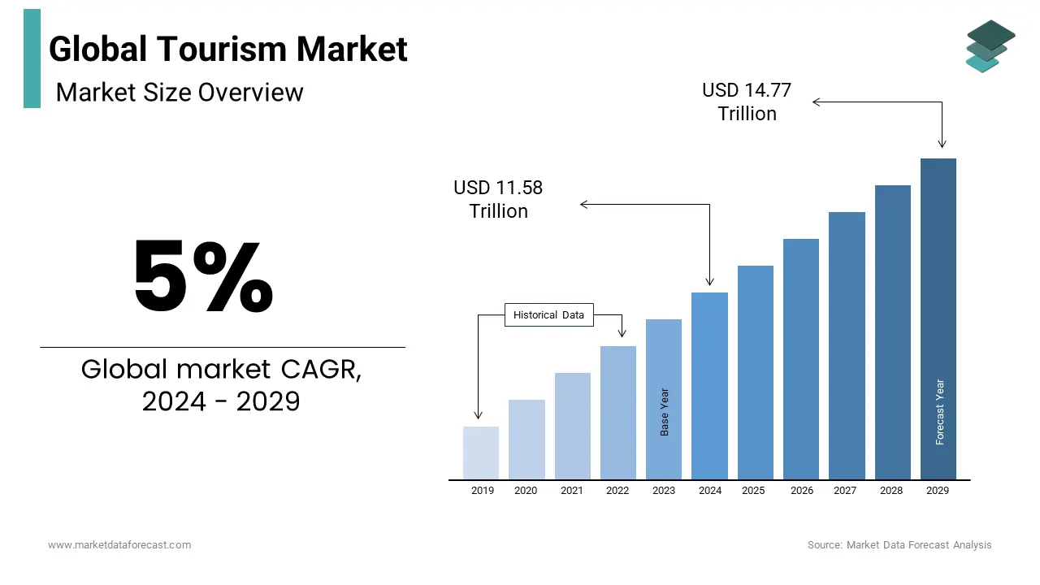
Napovedi razvoja svetovnega turizma do leta 2029

Slide 23
Vzroki za nastanek in razvoj turističnih agencij
povpraševalec ne pozna turistične ponudbe
turistična ponudba je heterogena
turistična ponudba je variabilna
hitro raste stopnja konkurence
cene se spreminjajo
turisti se ne morejo obračati na posameznega ponudnika in
turisti postajajo vedno bolj zahtevni

Slide 24
Dejavnost turističnih agencij
Dejavnost turističnih agencij je zelo pestra, saj posega na področje
gostinstva,
transporta in
trgovine, lahko pa tudi na področje industrije, obrti, bančništva...
Iz njihovega poslovnega predmeta pa so razvidne tudi dejavnosti

Slide 25
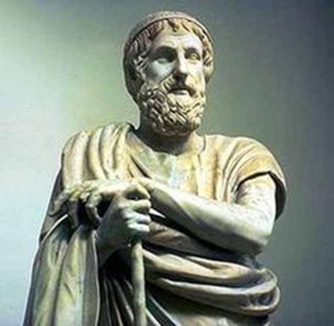
Zgodovinski pregled razvoja turističnih agencij
V antiki - turističnI vodnikI in priročnikI za potovanja, t.im.
intinerarije, z opisom določene poti in zanimivosti. Najbolj znan je "vodnik" grka Pansaniasa, ki je obsegal 10 svitkov
je bil starogrški pisec, popotnik in geograf
Najbolj je poznan po daljšem delu Opis Grčije. V 10 knjigah opisuje arhitekturo, umetnost, mitologijo in obredje
(http://www.theoi.com/Text/Pausanias2A.html; http://en.wikipedia.org/wiki/Pausanias_%28geographer%29)

Slide 26
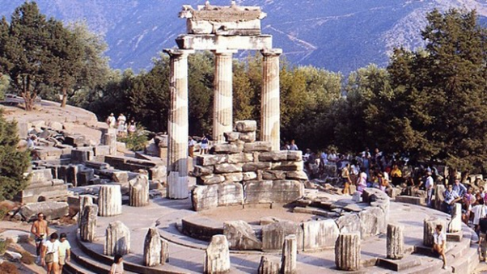
Zgodovinski pregled razvoja turističnih agencij
Stari Grki:
Delfi, Apolonov tempelj in Pitijino preročišče (verski turizem)
Olimpijske igre v Olimpiji (športni, verski in kulturni turizem)
Počitek na otoku Delos (počitniški turizem in poslovni turizem)

Slide 27
Zgodovinski pregled razvoja turističnih agencij
Stari Rimljani
Rimski imperij je v času Trajana segal od Španije do današnje Romunije in od škotskih meja do Egipta, zato ni bilo posebnih težav pri potovanju znotraj imperija
Iz strateških razlogov so Rimljani zgradili in vzdrževali za tiste čase odlično cestno omrežje po vsem imperiju (redne zveze, prenočišča...)

Slide 28
Zgodovinski pregled razvoja turističnih agencij
Stari Rimljani
Plačilni promet je bil enostaven, saj so bila plačilna sredstva drage kovine (talenti), kasneje pa enotni kovanci (denarius)
Za rimske patricije je bil značilen kozmopolitski svetoven nazor, zanimali so se tako za naravne pojave kot za starejše kulture
Potovanja niso bila množični pojav, temveč omejena na najbogatejše sloje

Slide 29
Zgodovinski pregled razvoja turističnih agencij
Stari Rimljani
Najraje so Rimljani v prostem času hodili v terme, in to zaradi toplih vrelcev, počitka, zabave in tudi zaradi filozofskih razgovorov in sklepanja kupčij
Najbolj znane terme so bile Baiae blizu Neaplja ob Tirenskem morju. Z razširitvijo imperija pa so urejali terme povsod, kamor so prišli. Rimljani so obiskovali že Vichy, St. Moritz in Baden, pri nas pa Rimske Toplice

Slide 30
Zgodovinski pregled razvoja turističnih agencij
Stari Rimljani
Zaradi mrzlih zim v Rimu so patriciji redno hodili prezimovat na svoje latifundije na Sicilijo, kasneje tudi na sredozemske obale severne Afrike
Rimljani so si ogledovali kulturne in zgodovinske spomenike Grčije, potovali so na Egejske otoke, v Palestino in Egipt

Slide 31
Zgodovinski pregled razvoja turističnih agencij
Srednji vek
Nekdanji rimski imperij je razpadel na večje število majhnih fevdalnih posesti, med katerimi so bile mnoge meje in tudi neprestani spopadi in vojne
Starih rimskih cest niso vzdrževali, zato so propadale, promet je bil mogoč le peš in na konjih
Zaradi fevdalnih posesti in številnih državic je bilo gospodarstvo razdrobljeno in nepovezano, življenjski standard je izredno nazadovaL

Slide 32

Zgodovinski pregled razvoja turističnih agencij
Srednji vek
Ljudje se niso zanimali za naravno okolje. Osnovne razlage o naravnih pojavih so temeljile na delih Aristotela, zato se jim je naravne pojave zdelo nepotrebno opazovati
Vse to je doseglo svoj vrh v času Tomaža Akvinskega, ko sta v mišljenju predvsem prevladala dogmatika in misticizem, ki sta dosegla višek v času inkvizicije

Slide 33
Zgodovinski pregled razvoja turističnih agencij
Srednji vek
„Turizem“ je nazadoval; ostala so le redka in nujna potovanja trgovcev in poštnih slov
Potovanj z motivi počitka, zdravja in kulture ni bilo več. Edina oblika "turizma" je ostalo romarstvo. Pri tem pa skoraj ni bilo omejitve
Ljudje so romali iz naših krajev v zelo oddaljene kraje, kljub slabim pogojem za potovanje.

Slide 34
Zgodovinski pregled razvoja turističnih agencij
Renesansa (sredina 14. st. do začetka 16. st.)
izbrani sloji so pokazali zanimanje za preteklost in za kulturno dediščino
središče kulturnega sveta je postala Italija kot dežela, od koder izvira evropska kultura; znanstveniki in umetniki so potovali iz dežel severne Evrope v Italijo; ker so med potjo morali prekoračiti Alpe, izvirajo iz tega časa prvi opisi in slike alpske pokrajine

Slide 35
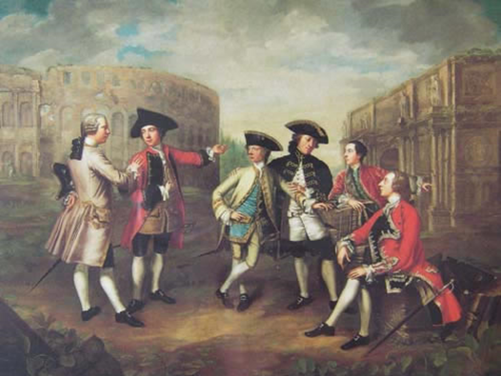
Zgodovinski pregled razvoja turističnih agencij
Renesansa (sredina 14. st. do začetka 16. st.)
Grand Tour: mladi ljudje plemiškega so hodili na daljša potovanja zaradi poznavanja življenjskih navad, kulture in sklepanja poznanstev v tujini
Pojav zastopstev ladijskih družb

Slide 36
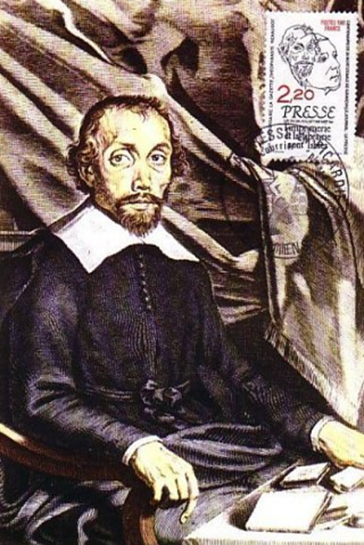
Zgodovinski pregled razvoja turističnih agencij
Renesansa (sredina 14. st. do začetka 16. st.)
Pojav zastopstev ladijskih družb
1630: Théophraste Renaudot, ustanovitelj Gazette de France in Bureau d'adresses Coq d‘or (informacijski urad)
Renaudot je zbiral interesente za potovanja, jim preskrbel prevozna sredstva in prenočišče; bil je torej pravi posrednik
Biro je razpadel l. 1656, ko je lastnik umrl

Slide 37
Zgodovinski pregled razvoja turističnih agencij
Prosvetljenstvo (od začetka 18. st.)
čas pomembnih iznajdb, npr. parnega stroja (J. Watt leta 1769), parnika (R. Fulton leta 1803) in lokomotive (G. Stephenson leta 1814)
S tem je bila odprta pot industriji in modernemu prometu
konec nekdanjega misticizma; pokazalo se je izredno zanimanje za naravoslovne dejavnosti

Slide 38
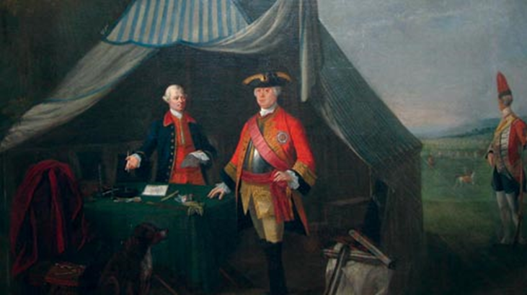
Zgodovinski pregled razvoja turističnih agencij
Prosvetljenstvo (od začetka 18. st.)
vrsta naravoslovcev in literatov je v tem času popularizirala Alpe: A von Haller (prva pesnitev o Alpah, J.J. Rousseau (Retour a la nature), F.R. Chateaubriand, Stendhal, G. Sand, lord Byron (The prisoner of Chillon), H. Balzac, P. B. Shelley in še veliko drugih
Cox and Kings (1758) - Najstarejša agencija na svetu (Military Agent) za oskrbo britanske vojske, ki jo je ustanovil Richard Cox
V 19. st. se je združila s Henry‘s King agencijo

Slide 39
Zgodovinski pregled razvoja turističnih agencij
Prosvetljenstvo (od začetka 18. st.)
Izseljeniški uradi - v državah Zahodne Evrope nastali številni izseljeniški uradi, ki so imeli za cilj pospeševati izseljevanje iz Evrope v Severno Ameriko in pri tem posredovati pretežno prostor na ladjah za plovbo preko Atlantika;
pri njih je nastal izraz "booking"

Slide 40
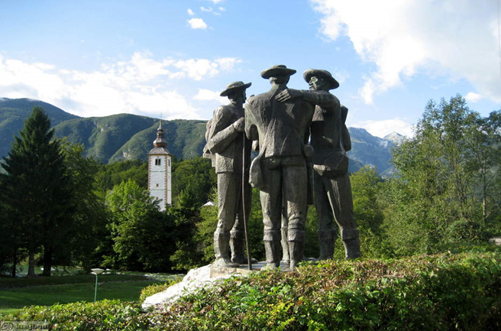
Zgodovinski pregled razvoja turističnih agencij
Prosvetljenstvo v Sloveniji:
pri nas je bilo v začetku 19. stol. večinoma omejeno na pesnike in pisatelje okrog Žige Zoisa; najpomembnejši med njimi je bil Valentin Vodnik;
leta 1777 vzpon "štirih srčnih mož" iz Bohinja na Triglav.

Slide 41

Thomas Cook (1808-1892)
prvo potovanje skupine 570 ljudi iz kraja Loughborough v Leicester na zborovanje proti alkoholizmu
organiziral je samo prevoz s posebnim vlakom, zato smemo šteti železnico kot neposredni vzrok za nastanek prve turistične agencije
1841 nastanek prve turistične agencije

Slide 42

Thomas Cook
povezovanje počitnic s potovanjem
začetnik skupinskih potovanj
prvi uvajal pavšalno potovanje za vse sloje ljudi
propagiral je varčevanje na potovanjih
uvajal je vozno karto potovalnega urada
uvajal je hotelski kupon
uvedel je tiskani itinerarij
zavzemal se je za časopis potovalnih uradov
uvedel je vavčer in potovalne čeke (1870)

Slide 43

Thomas Cook
1851 - obisk svetovne razstave v Londonu
1856 - prvo krožno potovanje zunaj Anglije (Antwerpen-Bruxelles-Koln-Frankfurt-Strasbourg-Paris)
1860 - prvo potovanje v Švico
1864 - preseli Cook svoje podjetje v London
1864 - obisk svetovne razstave v Parizu
1869 - prvo potovanje v Palestino
1870 - prvo potovanje v Egipt in z lastno ladjo po Nilu
1872 - prvo skupinsko potovanje z ladjo okrog sveta.

Slide 44
Thomas Cook
25. september 2019
Po tem ko so propadla pogajanja za rešitev, je britanski potovalni velikan Thomas Cook, s 178 leti najstarejša potovalna agencija na svetu, propadel
Britanska agencija za civilno letalstvo (CAA) je namreč sporočila, da je Thomas Cook prenehal poslovati
Izvršni direktor agencije Peter Fankhauser je izrazil »globoko obžalovanje« zaradi propada podjetja oz. začetka likvidacijskega postopka in se opravičil »milijonom strank in tisočim zaposlenim.«
Podjetje si je namreč nabralo za kar okoli 1,5 milijarde funtov dolgov

Slide 45

Henry Well’s Company (1841)
American Express Company je 1870
predstavil:
potovalne čeke
kreditne kartice

Slide 46

Velika Britanija
Dean and Dawson (1871): leta 1960 je imela
27 poslovalnic in 300 zaposlenih
Frames Tours (1881): leta 1960 je imela 50 poslovalnic in 400 zaposlenih; ogled Londona, lastnik hotelov
Polytechnic Tours (1888): uvajanje “one to one” in združitev s Sir Henry Lunn →
Lunn Poly
Med obema vojnama: Way Farers Travel Agency in Pickford Travel Service

Slide 47

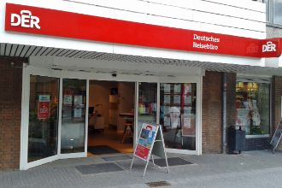
Karl Stangen (1868): Visoke Tatre, Palestina, Egipt
ABR – Amtliches Bayerisches Reisebüro
Norddeutcher Lloyd
DER – Deutsches Reisebüro preimenovan v MER – Mitteleuropa Reisebüro
Med vojnama: Willy Scharnow Bremen, dr. Carl Degener, Dr. Tigges, Neckermann, Kaufhof, Karstadt,

Slide 48
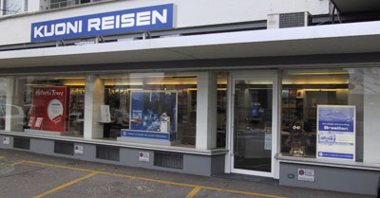
Švica
Reisebüro Bad Zwischenahn (1834): prevoz revežev v Ameriko
Reisebüro Kuoni AG (1908)

Slide 49

Francija
Agence Lubin (1873)
Grands Voyages Georges les Bourgeois (1898)

Slide 50

Avstrija
Österreichisches Verkehrsbüro (1917)
Danes: Touropa, Dr. Degener, Ruefa Reisen, Reisebüro Dagg

Slide 51

Italija
Chiari (1878)
Sommariva (1889)
Chiari – Sommariva
Pier Bussetti
CIT – Compagnie Italiana Turismo

Slide 52


Belgija: Voyages Geurts, Voyages Dumoulin, Wirtz, Compagnie International Des Wagons Lits
Nizozemska: Hoyman and Schunrmaun, Lissone Lindemann, Holland International (KLM)

Slide 53
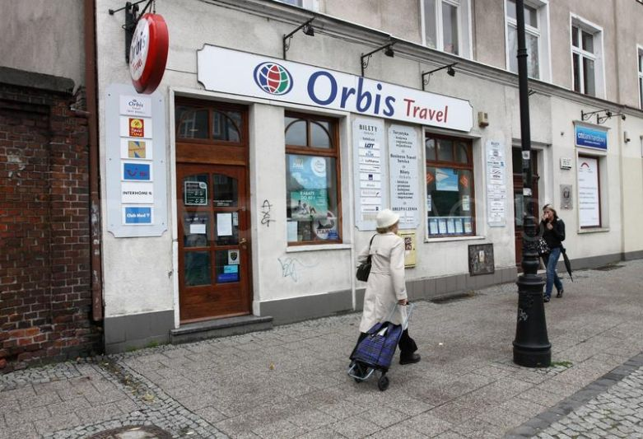
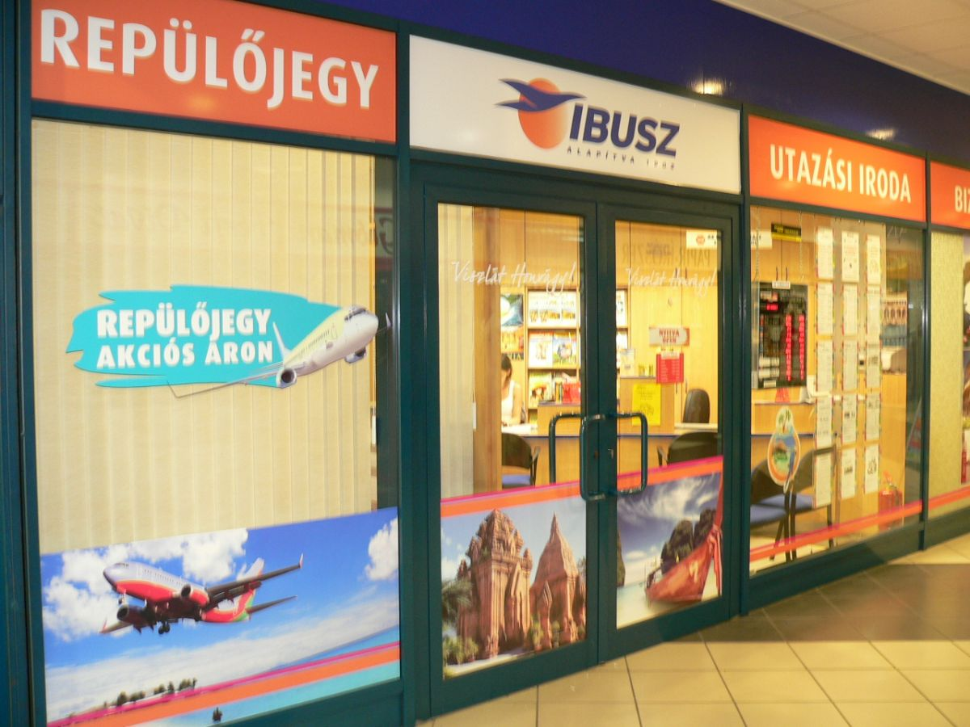
Turistične agencije v vzhodni Evropi
INTURIST v bivši Sovjetski zvezi
ORBIS na Poljskem
REISEBURO v bivši DR Nemčiji
ČEDOK v bivši Češkoslovaški
IBUSZ na Madžarskem
CARPATI v Romuniji
BALKANTURIST v Bolgariji

Slide 54


Turistične agencije v Sloveniji
Prvo turistično podjetje v bivši Jugoslaviji je bilo Putnik, ki je bil ustanovljen leta 1923 kot delniška družba, glavni delničarji pa so bili država in regionalne zveze turističnih društev.
Leta 1951 je prišlo do centralizacije na večje število podjetij s sedeži v republiških glavnih mestih. Tako smo imeli v Sloveniji Putnik Slovenija, ki pa se je leta 1959 preimenovalo v Kompas in prišlo je tudi do ustanovitev novih turističnih agencij.

Slide 55
Licenca za turistične agencije
Licenca je dokaz, da turistična agencija izpolnjuje minimalne standarde za opravljanje dejavnosti organiziranja in prodaje turističnih aranžmajev ter varuje potrošnika, zato ni administrativna ovira temveč nasprotno, koristi stroki in potrošnikom
Hkrati pa licence turističnim agencijam zagotavljajo kredibilnost pri partnerskem sodelovanju s podjetji (z agencijami, hotelirji, prevozniki...) doma, v drugih državah EU in izven Evrope.

Slide 56
Licenca za turistične agencije
Dejavnost turističnih agencij je ena redkih dejavnosti v Sloveniji, kjer se število gospodarskih družb iz leta v leto povečuje, v letu 2018 se je število ponudnikov turističnih aranžmajev dejansko povečalo glede na preteklo leto za 7%(indeks rasti je 107)
Ustanovitveni kapital ni predpisan, pridobitev licence za nedoločen čas za simbolni znesek 198,58 € torej ni ovira za razvoj podjetništva.

Slide 57
Licenca za turistične agencije
2023
podeljenih 1888 licenc
odvzetih 904 licenc (48%)
veljavnih 984 licenc (52%);
V Sloveniji je skupaj registriranih:
530 turističnih agencij z licenco,
454 (86%) turističnih agencij, ki imajo po dve licenci, tako za organiziranje kot tudi za prodajo in
76 oziroma šestina (14%) turističnih agencij, ki imajo po eno licenco in se ukvarjajo samo s posredovanjem oziroma prodajo turističnih aranžmajev.

Slide 58

Združenje turističnih agencij Slovenije
(ZTAS, 1996)
analiziranje problematike turističnih agencij po osnovnih tipih agencij,
ureditev statistike o poslovanju turističnih agencij,
program tržnih aktivnosti za potrebe agencij,
ureditev poslovnih relacij z letalskimi prevozniki in njihovimi institucijami,

Slide 59

Mednarodna združenja
IATA – International Air Transport Associatiob
ICAO - International Civil Aviation Organisation
UFTAA - Universal Federation of Travel Agents Association
ECTAA - Evropsko združenje Nacionalnih združenj potovalnih agencij
GEBTA – Evropsko združenje poslovnih potovalnih agencij

Slide 60
Registrirana dejavnost
Podjetniki, ki registrirajo dejavnosti pod šifro 79, morajo za opravljanje te dejavnosti pridobiti licenco Gospodarske zbornice Slovenije.
Licenco morajo pred začetkom opravljanja dejavnosti pridobiti tako samostojni podjetniki kot tudi družbe z omejeno odgovornostjo (d.o.o.).
Postopek za pridobitev licence za opravljanje turistične dejavnosti, lahko podjetnik prične, po uspešno opravljeni registraciji podjetja in vpisu podjetja v register AJPES.

Slide 61
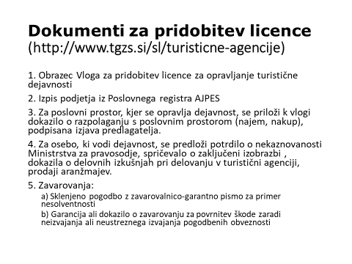

Slide 62

Turistična agencija
pavšalni proizvod
organizator potovanj (grosist)
turistični posrednik (detajlist)
turistična destinacija
poslovna razmerja
prodajna cena

Slide 63
Pojem turistične agencije
Mednarodni turistični slovar (Monte Carlo 1961) opredeljuje turistično agencijo kot trgovsko podjetje, ki ima za poslovni predmet:
preskrbeti vse storitve, ki se nanašajo na transport, gostinstvo ali turistične prireditve vseh vrst, organizirati po pavšalni ceni individualna ali kolektivna potovanja bodisi po programu ali po želji turista
Iz te definicije je razvidna dvojna funkcija turistične agencije:
posredniška in
Organizacijska
Turistične storitve so nekoliko ozko omejene in ne vključujejo vseh možnih primerov; prevelik poudarek je na potovanju (v škodo bivanja)

Slide 64
Opredelitev turistične agencije
Turistična agencija je gospodarska organizacija, ki posluje po ekonomskih načelih:
Turistična agencija posreduje ali sama proizvaja vse turistične storitve, čeprav ni nujno, da bi bila vsaka agencija dolžna prodajati vse vrste storitev
Turistične storitve pa so vezane v enaki meri na potovanje kot na bivanje zunaj stalnega bivališča
Agencija je lahko čisti posrednik, ki le posreduje turistične storitve tretjih proizvajalcev in na trgu ne prodaja nobene storitve kot svoje lastne
Lahko pa turistična agencija tudi sama proizvaja svoje lastne storitve, ki jih tudi na trgu nudi kot svoje
Poleg tega pa lahko agencija tudi iz svojih lastnih in tujih storitev sestavi nov proizvod, ki ga kot svojega prodaja na trgu.

Slide 65
Namen turistične agencije
Turistične agencije so običajno štete za najbolj značilno ali celo edino vrsto turističnega podjetja
Zagovorniki teze o turizmu kot samostojni gospodarski panogi vidijo v agencijah glavnega, celo edinega nosilca te dejavnosti
Turistične agencije kot del turizma spadajo med storitvene dejavnosti
Služijo zgolj namenu povezovanja posameznih s turizmom povezanih storitev (O’Conner in Frew 2002) in jih lahko smatramo kot čisto turistične
Page (2003) je potovalne agencije, skupaj s podjetji za izposojo avtomobilov, turističnimi uradi, vodniki in spremljevalci, uvrstil v skupino turističnih sprejemnih dejavnosti (ang. tourism reception services)
Turistični agent je pravzaprav svetovalec, ki prodaja storitve turističnega gospodarstva.

Slide 66
Turistična agencija ali organizator potovanj
Na turističnem trgu delujeta dve vrsti podjetij, organizatorji potovanj in turistične agencije
Prvi so »tovarne turističnih potovanj«, drugi pa »njihovi zastopniki in vezni člen med organizatorji in potniki oziroma gostinskimi podjetji in njihovimi gosti ali prevoznimi podjetji in njihovimi strankami« (Mihalič, 2000)
V Sloveniji pogosto uporabljamo enoten izraz turistična agencija tako za posamezne posrednike kot tudi za organizatorje potovanj (npr. Kompas)
Situacijo v Sloveniji dodatno zapleta dejstvo, da v praksi organizatorji potovanj res nastopajo tudi kot posredniki, turistične agencije pa občasno tudi organizirajo potovanja. Podobno predvideva ZSRT, ki opredeljuje pogoje za pridobitev državne licence za organizatorje potovanj in turistične agente (Ur. l. RS, št. 2/2004).

Slide 67
Trendi v razvoju in pomenu turističnih agencij v prihodnosti
Digitalizacija: Spletne platforme in aplikacije bodo prevladovale, saj omogočajo enostaven dostop do informacij, rezervacij in prilagojenih potovalnih paketov.
Trajnostni turizem: Agencije bodo vse bolj poudarjale ekološko odgovorne destinacije in prakse.
Personalizacija: Potniki bodo iskali bolj prilagojene izkušnje, agencije pa bodo uporabile umetno inteligenco za ponudbo personaliziranih potovalnih paketov.
Hibridne storitve: Kombinacija spletnih in fizičnih storitev za večjo prilagodljivost in podporo strankam.
Turistične agencije bodo pomembne pri usmerjanju potnikov skozi vse bolj kompleksne zahteve, kot so okoljski predpisi in kulturne razlike

Slide 68
Uporaba umetne inteligence (UI) v turističnih agencijah
Personalizacija potovalnih paketov: UI bo analizirala podatke o potnikih in ustvarjala prilagojene ponudbe glede na njihove preference
Klepetalni roboti in virtualni asistenti: UI bo izboljšala komunikacijo s strankami prek 24/7 podpornih storitev
Napovedovanje cen in povpraševanja: Agencije bodo uporabljale UI za analizo tržnih trendov in predvidevanje optimalnih časov za rezervacijo
Samodejno upravljanje rezervacij: UI bo omogočila hitro in učinkovito upravljanje ter optimizacijo rezervacijskih sistemov

Slide 69
Digitalna prelomnica (konec 20. in začetek 21. stoletja)
Z razvojem interneta se pojavi:
spletna prodaja turističnih storitev,
OTA (Online Travel Agencies),
neposredne rezervacije pri ponudnikih.
Turistične agencije izgubijo monopol nad informacijami, vendar se njihova vloga preoblikuje, ne izgine

Slide 70
SODOBNI RAZVOJ TURIZMA (2000–2024)
Globalizacija in diverzifikacija
Turizem postane ena največjih svetovnih gospodarskih dejavnosti.
Značilnosti:
močna internacionalizacija,
širitev novih destinacij,
specializacija turističnih produktov (kulinarika, wellness, šport, MICE)

Slide 71
Krize in odpornost
Turizem je močno prizadet ob:
gospodarskih krizah,
terorističnih napadih,
Pandemijah
Hkrati se pokaže kot izjemno prilagodljiv sektor, ki se hitro preoblikuje in uvaja nove modele poslovanja

Slide 72
KLJUČNI SVETOVNI TRENDI DO LETA 2030
Od množičnega k trajnostnemu in odgovornemu turizmu
Do leta 2030 se bo nadaljeval prehod:
od kvantitete h kakovosti,
od množičnosti k razpršenosti,
od pasivnega obiska k aktivnemu doživetju
Trajnost postaja osnovni pogoj poslovanja, ne več konkurenčna prednost

Slide 73
Digitalizacija in umetna inteligenca
Digitalna tehnologija bo do 2030:
personalizirala potovalne izkušnje,
avtomatizirala prodajo in komunikacijo,
podpirala upravljanje cen, kapacitet in tokov,
omogočala boljše odločanje na podlagi podatkov.
Turistične agencije se razvijajo v svetovalce in oblikovalce izkušenj

Slide 74
Spremembe vedenja turistov
Prihodnji turisti bodo:
bolj informirani,
bolj občutljivi na vplive turizma,
pripravljeni plačati več za avtentičnost in varnost,
manj vezani na klasične turistične sezone
Raste pomen:
individualiziranih potovanj,
tematskih produktov,
daljših bivanj

Slide 75
Upravljanje destinacij in nosilne zmogljivosti
Do leta 2030 bo upravljanje turizma vse bolj:
regulirano,
podatkovno vodeno,
usmerjeno v zaščito lokalnih skupnosti
Destinacije ne bodo več merile uspeha zgolj po številu prihodov, temveč po:
kakovosti bivanja,
zadovoljstvu prebivalcev,
ekonomskih in okoljskih učinkih

Slide 76
Nova vloga turističnih agencij
Turistične agencije do 2030:
niso zgolj prodajalci aranžmajev,
temveč strateški oblikovalci potovanj,
svetovalci za kompleksna, trajnostna in personalizirana potovanja
Njihova konkurenčna prednost bo:
strokovno znanje,
zaupanje,
sposobnost ustvarjanja dodane vrednosti.

Slide 77
Zaključek
Turizem se je razvil iz potrebe v globalno gospodarsko dejavnost
Turistične agencije so se iz organizatorjev logistike razvile v oblikovalce izkušenj
Do leta 2030 bo turizem:
bolj digitalen,
bolj trajnosten,
bolj upravljan,
bolj osredotočen na kakovost
Uspešen strokovnjak v turizmu mora razumeti zgodovino, sedanjost in prihodnje trende, saj le tako lahko oblikuje trajnostne in konkurenčne turistične produkte

